Slide 1
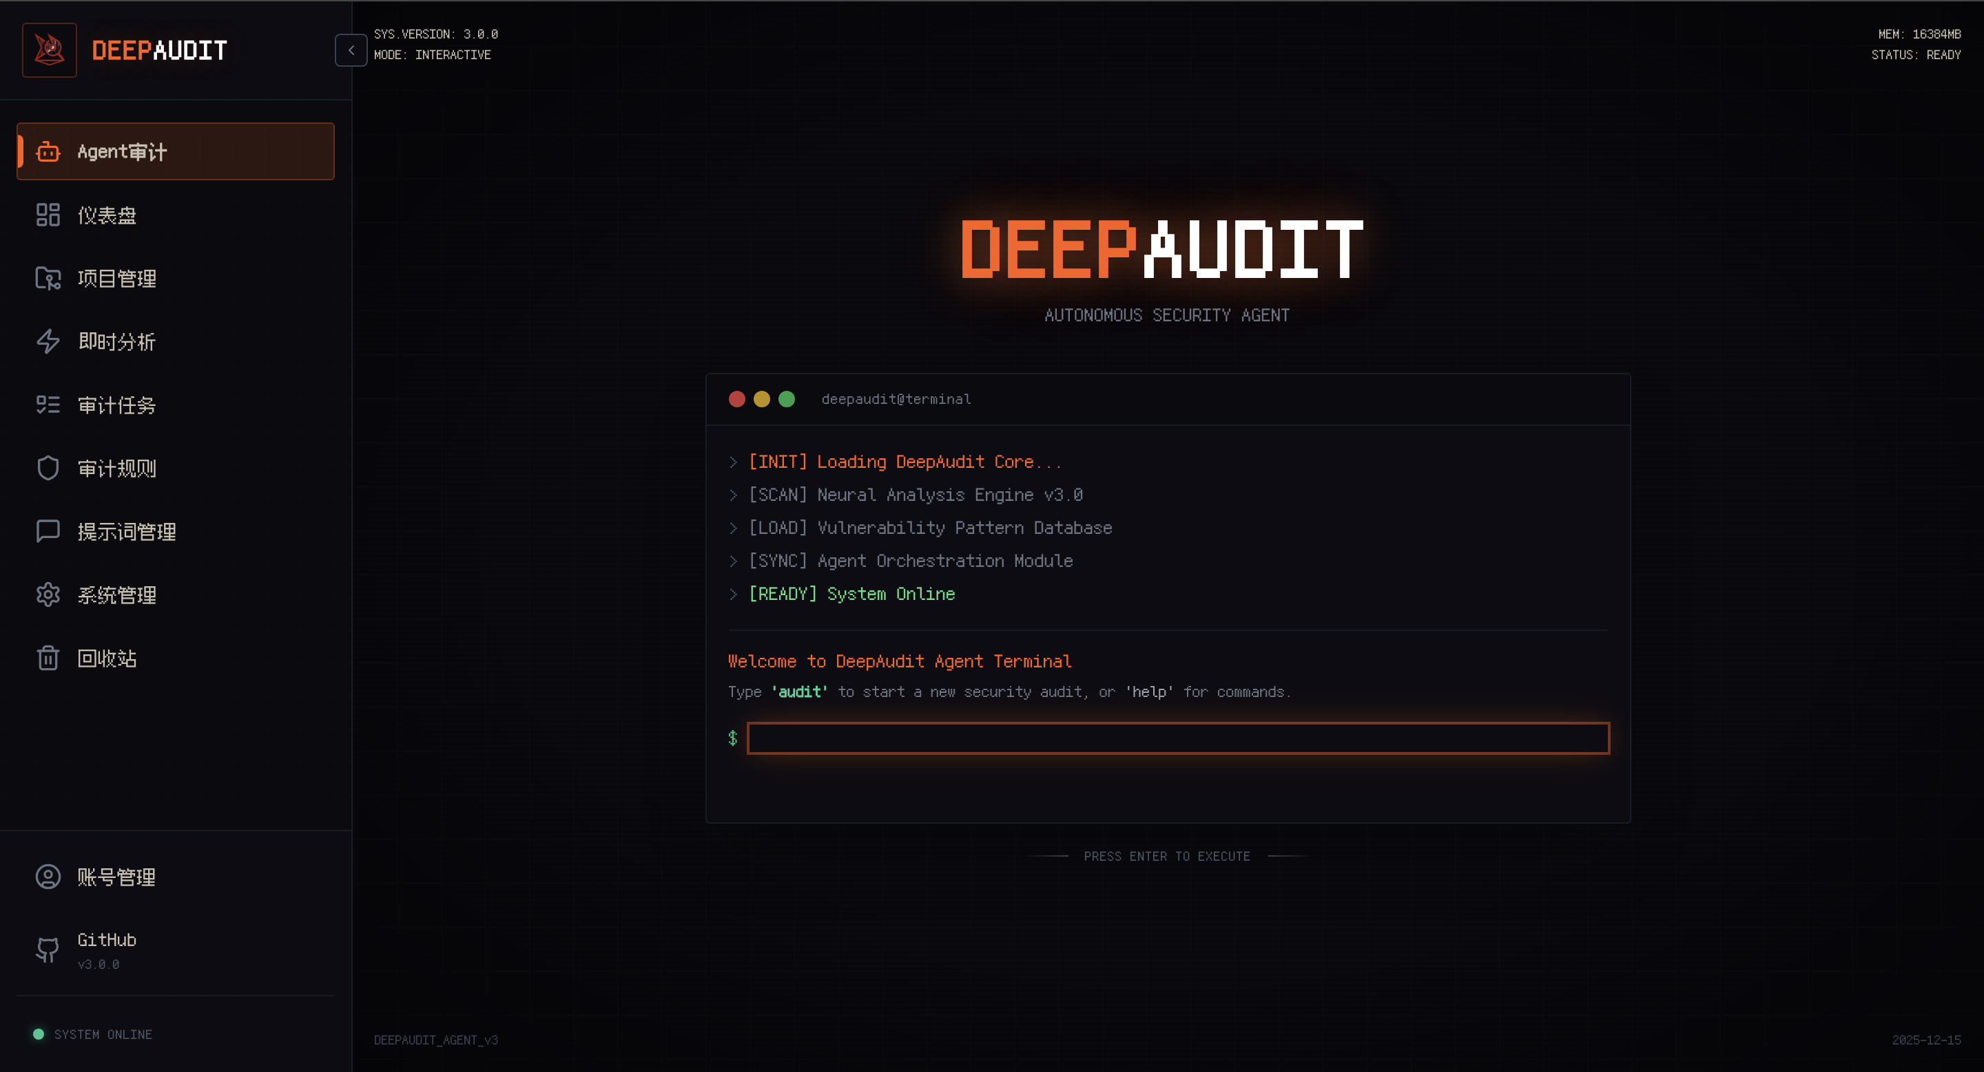
部门汇报 · 15 分钟
DeepAudit
主页预览 / 演示入口
智能审计平台
LLM + RAG + 多智能体，把“项目接入 → 分析 → 验证 → 报告”做成闭环
项目演示
架构设计
实现方法
Focus 平台内的独立智能审计子系统
白底红色版 · 领导汇报 / 项目演示
Notes:
今天我汇报的是 DeepAudit 智能审计平台。先给一个结论：它已经不是单点扫描工具，而是一套把“项目接入、分析、验证、报告交付”串成闭环的审计平台。
今天我会从四个部分展开：为什么要做、现在已经做成了什么、背后的架构和实现方法，以及现场怎么演示。整场汇报我会尽量少讲概念，多讲结果和能力，也会把现场演示和技术实现对应起来，方便大家更直观地看到 DeepAudit 已经具备的完整链路。

Slide 2
WHY DEEPAUDIT
为什么要做 DeepAudit
传统扫描能找问题，但很难解释、很难验证、也很难形成可复用的交付。
定位不是“再做一个扫描器”，而是把审计变成一套可运行的工作台。
DeepAudit 的目标
把“项目接入 → 分析 → 验证 → 报告”串成闭环。
规则固定
只能覆盖已知模式，面对复杂业务和组合风险时容易失焦。
它不是单点工具，而是面向部门内部审计流程的智能审计工作台。
解释弱
传统方式
DeepAudit
发现结果碎片化，难以让领导和研发快速判断优先级。
扫描结果多
接入与权限统一
但上下文弱。
仓库 / ZIP / 成员 / 回收站 / 角色一体化。
验证弱
问题能发现
缺少动态验证、PoC 和回放，结论往往停留在“发现”而不是“落地”。
但无法统一解释。
分析过程可观测
报告能导出
thinking、tool、finding、checkpoint 全程回传。
但不能形成审计闭环。
动态沙箱验证
LLM 生成 PoC 并在隔离环境中验证，降低误报。
结果可交付
报告页、PDF / JSON 导出、Dashboard 可直接演示。
Notes:
我们之所以做 DeepAudit，核心原因是传统扫描工具虽然能发现问题，但普遍存在三个短板：第一，结果解释弱，很多时候只能告诉你“有问题”，但不能很好地说明“为什么是问题”；第二，验证弱，很多发现停留在静态扫描层面，缺少动态验证和上下文判断；第三，交付弱，结果往往碎片化，难以直接形成标准化报告，也不利于复盘和沉淀。
所以 DeepAudit 的定位不是“再做一个扫描器”，而是把审计升级成一个可运行、可追踪、可复用的工作台。它要解决的不是单次发现，而是把项目接入之后的分析、验证和报告形成一个完整闭环，让审计结果真正能用于汇报、留档和后续治理。换句话说，DeepAudit 的价值不是多扫几个漏洞，而是把安全审计从“工具输出”变成“流程化交付”。

Slide 3
FEATURE PANORAMA
现有功能与对象分工
已经形成“接入—分析—治理—交付”的完整链路，并围绕项目、任务、策略、知识和报告对象化管理。
01
02
03
04
项目接入
审计能力
策略治理
结果交付
仓库 / ZIP / 分支
传统扫描
规则集 / 规则
Dashboard
兼容仓库拉取和离线包导入，统一代码上下文。
仓库扫描、ZIP 扫描、即时分析三条入口并行。
规则粒度、适用范围和命中策略可配置。
总览、最近项目、任务统计和运行状态。
成员 / 权限
Agent 审计
提示词模板
任务详情
项目拥有者、成员角色和页面级访问码一起控制可见性。
多智能体推理、事件流、检查点和恢复机制一体化。
把模型交互方式固化成可复用模板。
问题定位、过程回放、阶段结果统一查看。
回收站 / 工作区
结果聚合
RAG / 系统配置
PDF / JSON
项目可恢复，运行时 workspace 独立准备和清理。
问题、Finding、摘要和报告统一收束。
知识库、LLM、Embedding、SSH 和系统参数统一治理。
输出标准化报告，适合汇报、留档和复盘。
对象模型与主链
AuditProject
→
AuditTask / AgentTask
→
AuditIssue / AgentFinding
→
AuditArtifact / Report
AuditRuleSet
PromptTemplate
RAG / Knowledge
AuditUserConfig
AuditSshCredential
项目是上下文根对象，任务、策略、知识和报告都围绕它展开。
Notes:
这一页我想重点说明，DeepAudit 现在已经不是一些零散功能点，而是形成了“接入—分析—治理—交付”的完整链路。
在项目接入层面，我们支持仓库、ZIP、分支、成员、回收站等对象，项目的权限和上下文都已经可以统一管理；在审计能力层面，既支持传统扫描，也支持 Agent 审计和即时分析；在策略治理层面，规则集、提示词模板、RAG 知识库和系统配置都已经对象化管理；在结果交付层面，Dashboard、任务详情、PDF 和 JSON 报告也已经串通。
如果把它抽象成对象模型，可以理解为以 AuditProject 作为上下文根对象，下面挂着 AuditTask、AgentTask、AgentFinding、AuditArtifact、Report 这些核心对象。这样做的好处是，项目、任务、策略、知识和报告都围绕同一个主链来组织，既便于追踪，也便于回放和复用。

Slide 4
ARCHITECTURE
架构设计
独立前端 + Django Ninja 后端聚合 + Celery / Redis / Channels 实时链路。
1
→
2
→
3
→
4
→
5
用户 / 领导
独立前端
API 聚合
Worker
SSE / WS
看 Dashboard、任务、报告和演示结果。
/deepaudit-app/，页面级权限控制。
Celery + AgentRunner 执行长任务。
事件流回传到前端实时渲染。
/api/deepaudit/*，按业务域拆分。
运行支撑层
后端子域
ASGI
Celery
Redis
Channels
project
scan_task
agent_task
rag
Nginx
Workspace
RAG
Reports
audit_rule
prompt_template
user_config
dashboard
前端只关心事件流；后端把“执行”和“回传”拆开，保证长任务能持续可观测。
这些子域分别负责项目、传统扫描、Agent 审计、策略、知识和结果交付。
核心对象
AuditProject
AuditTask
AgentTask
AgentCheckpoint
AgentEvent
AgentFinding
AuditRuleSet
PromptTemplate
入口 `/deepaudit-app/` 对接 Focus 主平台 token；SSE `/stream` 与 WebSocket `/ws/` 都依赖 ASGI + Redis + Nginx 的同一条链路。
Notes:
架构上，DeepAudit 采用的是独立前端加后端聚合服务的方式。前端是单独的 /deepaudit-app/，主要负责交互、展示和实时渲染；后端统一挂在 /api/deepaudit/*，按业务域拆分，不是一个大接口包打天下；长任务则交给 Celery 和 AgentRunner 去执行，实时结果再通过 SSE 和 WebSocket 回传到前端。
这里最关键的不是“接口多不多”，而是“执行”和“回传”被拆开了。这样长任务就不会把页面卡死，前端也能持续看到过程，而不是只能等一个最终结果。整条链路里，ASGI、Redis、Channels 和 Nginx 都不是背景板，而是整个实时链路成立的基础。
从运行方式上看，我们其实是把 DeepAudit 做成了一个可观测的异步系统：用户看到的是界面，系统内部跑的是任务编排、状态传递和事件流推送。这样既能支撑现场演示，也能支撑后续正式部署。

Slide 5
MULTI-AGENT
多智能体编排架构
基于 LLM 的 ReAct 循环，实现动态策略适应与子领域专业化。
核心大脑
专业子 Agent
动态任务流
Orchestrator 编排器
领域专家分离
LLM Output 示例
自主决策
Recon Agent (侦察)
Thought: 这是一个 Django 项目，我应该先派发 Recon。
LLM 作为系统大脑，不再是固定的规则流，而是动态调度。
收集项目结构、识别技术栈和定位高危入口点。
Action: dispatch_agent
Analysis Agent (分析)
Action Input: {"agent": "recon"}
ReAct 循环
挂载 SmartScan、Semgrep 等工具，进行深度漏洞挖掘。
Thought (思考) → Action (派发/工具) → Observation (观察反馈)。
通过熔断器(Circuit Breaker)和重试机制保证协作的健壮性。
Verification Agent (验证)
任务交接
负责减少误报，生成 PoC 并在隔离沙箱中验证可利用性。
通过 TaskHandoff 协议，在不同 Agent 间传递上下文与高优区域。
Notes:
这一页讲的是多智能体编排架构。DeepAudit 不是让一个大模型一把梭，而是让 Orchestrator 先做规划，再把任务拆给不同角色的 Agent 去执行。
Orchestrator 的职责是判断当前审计阶段应该先做什么，再决定是走侦察、分析还是验证。它采用的不是静态流程图，而是基于 ReAct 的循环决策：先思考，再调用工具或派发子任务，再根据观察结果继续收敛。这样做的好处是，面对不同项目、不同代码结构、不同风险类型时，系统可以动态调整策略，而不是被固定规则限制住。
下面这三个子 Agent 的分工也很清晰：Recon 负责识别项目结构、技术栈和高危入口；Analysis 负责结合工具和上下文做深层漏洞挖掘；Verification 负责减少误报，并在必要时做更进一步的验证。它们之间不是并列摆设，而是通过 TaskHandoff 协议传递上下文、证据和高优先级区域。
所以这一页的核心信息是：DeepAudit 的智能不是“一个模型说了算”，而是“编排、分工、交接、验证”共同形成的。

Slide 6
IMPLEMENTATION
实现方法与关键技术
先工具、再推理；先收敛、再验证；先回传、再报告。
执行链
遥测与健壮性
实时层
任务入口与运行时
分布式追踪与熔断
可观测 + 可恢复
任务入口分域
Event Manager
project_services、scan_task_services、agent_task_services 分别处理项目、传统扫描和 Agent 审计。
内存队列 + SSE 异步迭代，实现高并发下的低延迟事件分发。
流式事件
Circuit Breaker (熔断器)
thinking、tool_call、node_start、phase_start、finding、heartbeat、task_end 持续回传。
工作区准备
CLOSED → OPEN → HALF_OPEN → CLOSED
runtime.py + storage.py 负责 workspace、git worktree、ZIP、SSH 和目录清理。
失败阈值 5 次，恢复超时 30s，防止级联故障。
前端重连
fetch + ReadableStream + afterSequence 续传，配合 heartbeat 和指数退避重连。
结果输出
分布式追踪 (Tracer)
记录执行时间、Token使用量和关联ID，构建完整的追踪树。
任务恢复
reporting.py 生成 PDF / JSON，AgentCheckpoint 支持恢复和重跑。
checkpoint、snapshot、workspace 缓存让长任务中断后仍能恢复。
速率限制 (Rate Limiter)
基于令牌桶算法，平滑控制 LLM 和外部工具的并发请求频率。
SSE 负责主链流式输出，WebSocket 负责任务事件推送，两者共同支撑现场演示。
核心思路是“工具覆盖 + 模型解释 + 检查点恢复 + 事件流回传”，而不是只给一个静态最终结果。
Notes:
实现方法上，DeepAudit 的核心思路可以概括成一句话：先工具、再推理；先收敛、再验证；先回传、再报告。
在任务入口层，我们把项目任务、传统扫描任务和 Agent 审计任务分成不同的服务域来处理，避免一套逻辑覆盖所有场景。工作区准备阶段会统一处理 workspace、git worktree、ZIP、SSH 和目录清理，这样不管是仓库、压缩包还是远程访问，都能进入同一条分析链。
在编排层，Orchestrator 负责先决定审计范围，再调度 recon、analysis、verification、reporting 这些阶段。这里不是一上来就让模型直接下结论，而是先让工具跑起来，再让模型做语义收敛和解释。像 Semgrep、Bandit、Gitleaks、OSV-Scanner 这些外部工具，会先帮我们把事实面的问题筛出来；随后模型再结合上下文做归因、解释和建议。
在实时层，我们把 thinking、tool_call、finding、checkpoint 这些中间状态都持续回传出来，前端也支持断点续传和重连。这样一来，DeepAudit 展示给领导的不是一个静态终稿，而是一个过程可见、结果可复核、任务可恢复的审计系统。

Slide 7
TOOLS & SANDBOX
安全工具生态与沙箱验证
集成 20+ 专业分析工具，结合隔离沙箱完成“发现到验证”的闭环。
安全工具生态
沙箱验证层
内置与外部工具链
从发现到确认
智能分析工具
PoC 自动生成
SmartScanTool (推荐首选) / DataFlowAnalysisTool。
LLM 根据漏洞上下文，自动编写概念验证（Exploit/PoC）代码。
外部扫描器
Docker 隔离执行
Semgrep (多语言), Bandit (Python), Gitleaks (密钥检测)。
限制网络出站、内存(512MB)、CPU，通过 seccomp 限制系统调用。
后备方案
置信度打分
工具超时或失败时(如 120s 限制)，自动降级至 PatternMatchTool。
根据沙箱执行的 Observation，动态计算漏洞的可利用性与置信度。
AST 语义解析
验证结果使得安全报告的准确率大幅提升，真正做到“可解释、可验证”。
Tree-sitter 保留完整的函数/类语义，配合 ChromaDB 构建向量。
Notes:
这一页继续讲工具链和沙箱验证。DeepAudit 的思路不是只依赖模型，而是先把专业工具链接进来，用工具负责事实面的覆盖，再由模型负责解释和收敛。
工具层里，像 Semgrep、Bandit、Gitleaks、OSV-Scanner 这些外部工具先承担广覆盖扫描；同时我们也保留 AST 和代码语义能力，帮助模型更准确地理解函数、类、调用链和数据流。这样做的好处是，模型不会只看到文本片段，而是能拿到更完整的上下文。
更关键的是验证层。对于有条件进一步确认的漏洞，DeepAudit 会把上下文交给沙箱环境，自动生成 PoC 或验证逻辑，再在隔离环境中执行。这样就能把“疑似问题”往“可利用问题”推进，减少传统静态扫描里最常见的误报和歧义。
所以这一页想强调的是：DeepAudit 不是只会发现问题，而是尽量把问题确认到可解释、可验证的程度。

Slide 8
RAG & KNOWLEDGE
知识库与模型配置
把通用漏洞知识、项目专项知识和用户级模型配置拆开，避免经验散落。
知识分层
条目规范
私有模型与运行参数
共享基线 + 项目专项
id 是真正的模块名
LLM / Embedding / 缓存
共享基线知识
命名规则
内网网关
vulnerabilities / frameworks 继续维护在内置模块里，适合通用漏洞模式和长期稳定规则。
推荐使用 custom_<name>_<topic>、team_<domain>_<topic>、proj_<project>_<topic>。
LLM_BASE_URL 和 EMBEDDING_BASE_URL 都应指向内网地址，避免生产流量出网。
超时控制
项目 / 团队知识
字段结构
LLM_FIRST_TOKEN_TIMEOUT 与 LLM_STREAM_TIMEOUT 保障首包和持续流式输出。
custom 条目写入 media/deepaudit/knowledge/*.json，适合误报边界、内部规范和项目坑点。
id / title / content / category / tags 为基础字段，必要时再加 severity、cwe_ids、owasp_ids。
离线缓存
项目 RAG
内容模板
DEEPAUDIT_TIKTOKEN_MODE=local，TIKTOKEN_CACHE_DIR 需被 Django 与 Celery 同时读取。
项目代码索引面向事实，负责“当前仓库里有什么”。
场景 / 风险模式 / 检测信号 / 误报边界 / 修复建议 / 最小示例。
用户级覆盖
deepaudit_user_config 里的 LLM / Embedding 配置可以覆盖系统默认值，密钥入库前加密。
一句话：知识库负责经验，项目 RAG 负责事实，两个一起用才完整。
Notes:
这一页的重点是：我们把“经验”和“事实”分开管理了。
通用漏洞知识、项目专项知识和项目代码 RAG 三层分别承担不同职责。共享基线知识负责通用漏洞模式和长期稳定规则；项目专项知识负责团队经验、误报边界和内部规范；项目 RAG 则负责把当前仓库里的事实找出来，也就是“这个项目现在到底有什么”。这样设计之后，DeepAudit 就不会把知识、规则和项目上下文混在一起，减少经验散落和重复维护。
在配置上，LLM 和 Embedding 都可以通过内网网关访问，LLM_BASE_URL 和 EMBEDDING_BASE_URL 都可以指向受控地址，避免生产流量直接出网；首 token 超时和流式超时也都有独立控制；tiktoken 还能走本地缓存，保证离线或内网环境也能稳定运行。同时，用户级配置还能覆盖系统默认值，这样不同团队、不同模型策略都能按自己的方式接入。
所以这部分的本质是：知识库负责经验，RAG 负责事实，模型配置负责边界。三者一起，DeepAudit 才能稳定地做出可解释、可控的审计结果。

Slide 9
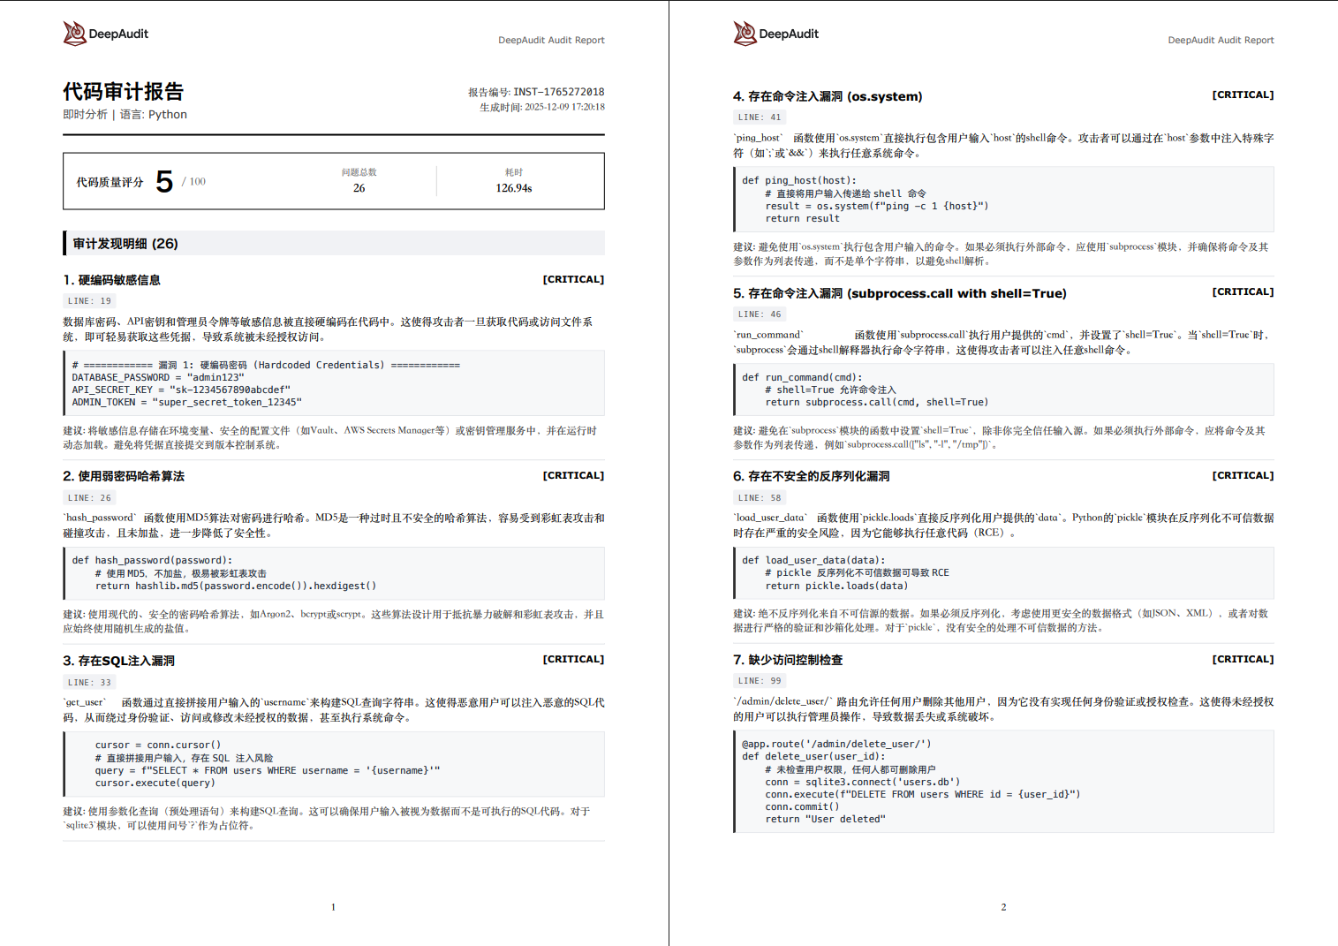
LIVE DEMO
项目演示：推荐现场操作顺序
现场演示以 live demo 为主，截图作为兜底；优先展示闭环，而不是逐个点按钮。
建议按这个顺序走，领导只需要先看到结果，再看到过程。
报告页 / 兜底截图
1. Dashboard
先展示总览、最近项目、任务、规则 / 模板统计。
2. 项目管理
再看仓库 / ZIP、分支、成员、项目详情。
3. Agent 审计
重点看实时事件流、任务树、Finding、Checkpoint。
4. 报告页
最后打开任务报告，展示问题定位和 PDF / JSON 导出。
5. 截图兜底
如果实时流不稳，直接切报告页截图，不影响主结论。
Notes:
这一页我建议按固定顺序演示，这样领导能先看到结果，再看到过程。
第一步先看 Dashboard，让大家先建立整体印象：总览、最近项目、任务数量、规则和模板统计都能一眼看到。第二步进入项目管理，看看仓库、ZIP、分支、成员和项目详情，确认项目接入本身是完整的。第三步打开一个 Agent 审计任务，重点看实时事件流、任务树、Finding 和 Checkpoint，让大家看到它不是一次性出结果，而是边分析边回传。第四步打开报告页，展示问题定位、修复建议，以及 PDF / JSON 的导出。
如果现场实时流比较稳定，就尽量让大家看到完整过程；如果实时流临时不稳定，也不要硬撑，直接切到报告页或截图兜底，因为今天要证明的不是某个按钮，而是“项目接入 + 分析 + 报告”这条主线已经跑通。演示时我会特别强调：DeepAudit 的价值不是把页面点一遍，而是把一个项目从接入到交付的闭环完整跑出来。

Slide 10
MILESTONE
阶段成果与下一步
当前成果已经形成闭环，下一步重点放在知识、规则、监控和真实指标沉淀。
已经跑通
下一步
预留指标位
DeepAudit 主线闭环已成立。
把平台化能力沉淀成可持续运营能力。
—
—
审计任务数
有效发现数
项目接入
知识库
待补真实值
待补真实值
仓库 / ZIP / 分支 / 成员 / 回收站都已可用。
补充真实场景、误报边界和修复建议。
—
—
智能分析
规则覆盖
多智能体 + 外部工具优先 + RAG 形成稳定分析链。
扩充语言、框架和项目类型，减少人工补充。
报告导出数
知识库条目数
部署与监控
待补真实值
实时回传
完善 ASGI / Redis / Nginx / 日志和告警。
待补真实值
SSE / WebSocket / heartbeat / reconnect 已接通。
真实指标
这些位置保留给现场前补充的真实运行数据。
报告交付
现场前补真实值，不在 PPT 里硬编数字。
推荐的后续路线
任务详情、问题定位、PDF / JSON 导出闭环完整。
知识库沉淀
规则覆盖
部署监控
指标运营
Notes:
这一页我想传达两个信息。第一，DeepAudit 的主线闭环已经成型，项目接入、智能分析、实时回传和报告交付都已经跑通；第二，现在已经不是“有没有”的问题，而是“怎么持续运营、怎么沉淀价值”的问题。
所以接下来我们的重点会放在四件事上：一是继续补充知识库，把更多真实场景、误报边界和修复建议沉淀进去；二是扩展规则覆盖，让更多语言、框架和项目类型都能更稳定地支持；三是完善部署监控，把 ASGI、Redis、Nginx 和日志告警这些基础设施补齐；四是补真实运营指标。
这页里预留的几个指标位，比如审计任务数、有效发现数、报告导出数、知识库条目数，建议现场前再补真实数据，避免在 PPT 里硬编数字。所以这一页的结论很简单：平台已经跑通，下一步是把能力沉淀成可持续运营的能力。

Slide 11
APPENDIX
核心 API 与页面映射
这页给领导和现场问答做技术备份：页面怎么进，接口怎么挂。
前端页面
后端接口
独立路由入口
按业务域拆分，不是单一大接口。
/ Agent审计
/api/deepaudit/projects / members
核心工作台，创建并观察 Agent 任务。
项目、成员、owner、回收站。
/dashboard 仪表盘
/api/deepaudit/scan/*
总览、最近项目、任务与统计。
仓库扫描、ZIP 扫描、即时分析。
/projects 项目管理
仓库 / ZIP、成员、项目详情。
/api/deepaudit/agent-tasks
/instant-analysis 即时分析
Agent 任务、Finding、Checkpoint、摘要。
快速分析，不走完整任务链。
/api/deepaudit/rules / prompts / settings / ssh-keys / rag / data-tools
/audit-tasks 传统任务
规则、提示词、配置、知识检索与数据导出。
仓库扫描、ZIP 扫描、任务详情。
/api/deepaudit/dashboard / reports/*
看板摘要与 JSON / PDF 导出。
/audit-rules / prompts / admin / recycle-bin
策略治理与回收站。
前端实现：agentStream.ts / useResilientStream.ts / focusAdapter.ts；实时链路：SSE + WebSocket。
Notes:
这页主要是给领导和现场问答做技术备份，方便快速对上“页面怎么进、接口怎么挂”。
前端这边，/ 是 Agent 审计工作台，/dashboard 是仪表盘，/projects 是项目管理，/instant-analysis 是即时分析，/audit-tasks 是传统任务，/audit-rules、/prompts、/admin、/recycle-bin 则对应策略治理和回收站。这样做的好处是，页面和业务域是一一对应的，不会混在一起。
后端这边，接口按业务域拆分：项目、成员、扫描、Agent 任务、规则、提示词、配置、RAG、数据工具、看板和报告都各有入口，不是单一大接口。前端实时链路则由 agentStream.ts、useResilientStream.ts 和相关适配层一起支撑，整体通过 SSE 和 WebSocket 回传。
如果现场有人问“为什么要这么拆”，你可以直接回答：因为这样更利于维护、更利于扩展，也更利于把一个大平台拆成清晰的业务边界。

Slide 12
APPENDIX
演示兜底与部署
现场如果实时流不稳，先保主线，再切截图兜底。
演示兜底
运行前提
常见故障信号
先保主线
先看依赖
先查代理和 worker
优先路径
ASGI / Celery
页面能打开，但流不刷新
Dashboard → 项目管理 → Agent 审计 → 报告页。
长任务、SSE 和 WebSocket 都依赖异步执行。
优先查 SSE / WS / buffering 与 Nginx 配置。
Redis + Channels
接口 401 / 404
备用素材
group 状态、队列和推送都靠它。
先看 token、baseURL、/basic-api/api 是否对齐。
home / report 两张截图已准备好。
Nginx 代理
节奏控制
/basic-api/api、/ws/、stream 要转发且 stream 不能缓冲。
日志有任务，UI 没事件
流卡住就切报告页，主结论不受影响。
常见是 Redis、Channels 或 DeepAudit worker 未就绪。
一句话原则
tiktoken / LLM
只要“项目接入 + 分析 + 报告”能跑通，主线就成立。
内网网关、离线缓存和首包超时都要预先处理。
ENABLE_SCHEDULER=false
REDIS DB 隔离
deepaudit-local.sh
warm_tiktoken_cache.py
实时链路是加分项；不稳时，用截图保住理解路径。
Notes:
这页是现场兜底说明，主要解决两个问题：如果实时流不稳怎么办，以及正式演示前要先确认哪些基础依赖。
第一，演示时如果 SSE 或 WebSocket 不稳定，我们就先保主线，再切截图兜底。只要“项目接入 + 分析 + 报告”能跑通，主线就成立，实时流是加分项，不是唯一证明方式。第二，部署前要先确认 ASGI、Celery、Redis、Channels、Nginx 这些基础依赖都正常，特别是流式输出不要被代理缓冲。
常见故障可以这么排查：如果页面能打开但不刷新，优先查 SSE、WebSocket、buffering 和 Nginx 配置；如果接口返回 401 或 404，先看 token、baseURL 和 /basic-api/api 是否对齐；如果日志里有任务但 UI 没事件，通常是 Redis、Channels 或 worker 没起来。
所以现场演示的原则很简单：先保主线，再看细节；先看结果，再解释过程。最后就可以进入 Q&A。

